Slide 1
এই স্লাইডটি সম্মানিত শিক্ষকবৃন্দের জন্য।
এই পাঠটি শ্রেণিকক্ষে উপস্থাপনের সময় প্রয়োজনীয় নির্দেশনা প্রতিটি স্লাইডের নিচে অর্থাৎ Slide Note -এ সংযোজন করা হয়েছে। আশা করি সম্মানিত শিক্ষকগণ অনুগ্রহপূর্বক পাঠটি উপস্থাপনের পূর্বে উল্লেখিত Note দেখে নিবেন। এছাড়াও শিক্ষকগন প্রয়োজনবোধে তার নিজস্ব কলাকৌশল প্রয়োগ করতে পারবেন।
Notes:
শ্রদ্ধেয় শিক্ষকমণ্ডলী, এই ক্লাসটি উপস্থাপনের পূর্বে মূল বইটি পড়ে নিবেন। সমস্ত স্লাইড নোট দেখে নিন। এই ক্লাসে আপনাকে স্বাগতম।

Slide 2
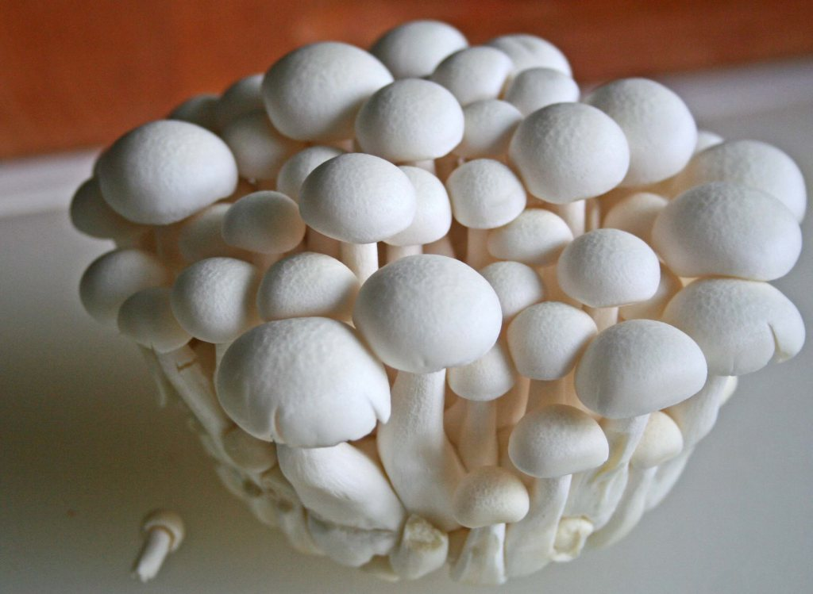
স্বাগতম
Notes:
স্বাগতমে পাঠ সম্পর্কিত ছবি ব্যবহার করবেন। এমন ছবি ব্যবহার করা যাবে না যাতে পাঠ ঘোষণা করা না হয়ে যায়।

Slide 3
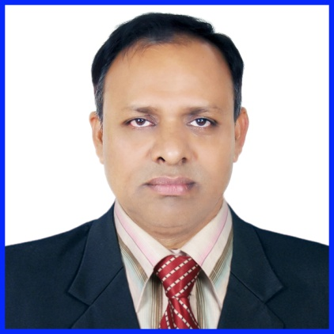
শিক্ষক পরিচিতি
পাঠ পরিচিতি
অপূর্ব কুমার দাস
ফরিদপুর সরকারি বালিকা উচ্চ বিদ্যালয়
ফরিদপুর।
মোবাইলঃ ০১৭১৪০৪৬৯৬৪ , ০১৮২২৮৭৮১১২
E-mail: apurbafaridpur@gmail.com
কৃষি শিক্ষা
শ্রেণি অষ্টম
পঞ্চম অধ্যায়
কৃষিজ উৎপাদন।
পাঠ- ৩
Notes:
এই স্লাইড টি হাইড করে রাখা যায়। দেখালে বেশি সময় দেখাবেন না, সময় নষ্ট করা যাবে না।

Slide 4
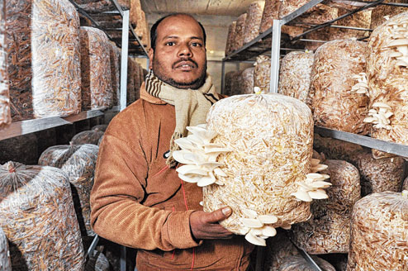
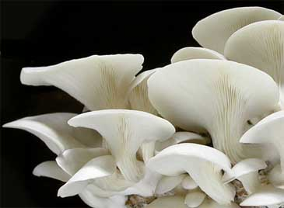
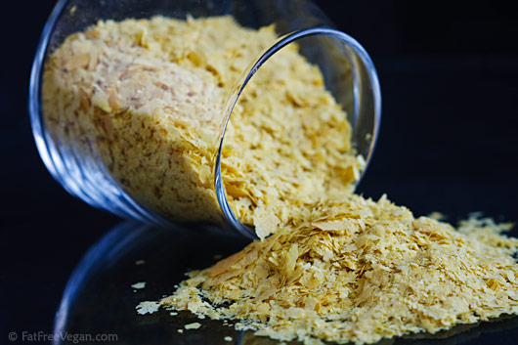
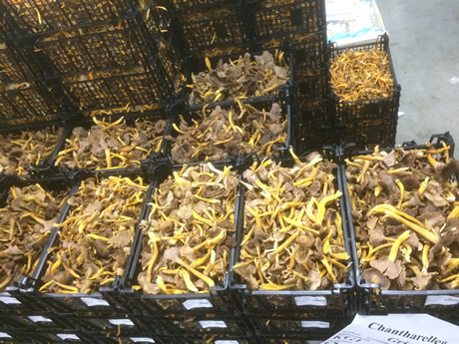
ছবিগুলো দেখে একটু চিন্তা কর
Notes:
শ্রদ্ধেয় শিক্ষকমণ্ডলী আপনারা এখানে মাশরুমের জন্য অন্য কোনো ছবি ব্যাবহার করতে পারেন। তবে যে ছবিটি ব্যবহার করবেন তাতে যেন শিক্ষার্থীদের নিকট থেকে উত্তর আসে যে মাশরুম চাষ সম্পর্কে উত্তর আসে।

Slide 5
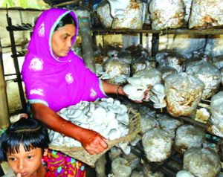
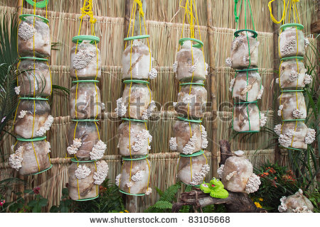
প্রশ্নঃ ছবিগুলো দেখে আমরা কী বুঝতে পারছি?
উত্তরঃমাশরুম চাষ
Notes:
শিক্ষার্থীদেরকে প্রশ্ন করে তাদের মুখ থেকে মাশরুম চাষ কথাটি বের করতে হবে।

Slide 6
আজকের পাঠ
মাশরুম চাষের প্রয়োজনীয়তা
Notes:
শ্রদ্ধেয় শিক্ষক মণ্ডলী, আপনাদের কৌশল অনুযায়ী পাঠ ঘোষণা করতে পারেন। এটি বোর্ডে লিখে দেবেন।

Slide 7
শিখনফল
এই পাঠ শেষে শিক্ষার্থীরা-
১। মাশরুম এর ধারনা ব্যাখ্যা করতে পারবে।
২। মাশরুমের পুষ্টিমান সম্পর্কে ব্যাখ্যা করতে পারবে।
৩। মানব দেহের রোগ প্রতিরোধে মাশরুমের ভূমিকা বর্ননা করতে পারবে।
৪। মাশরুম চাষের অর্থনৈতিক গুরুত্ব বিশ্লেষণ করতে পারবে।
Notes:
শিক্ষক শিখনফল অনুযায়ী পড়াতে চেষ্টা করবেন। বিভিন্ন উপকরণ ব্যবহার করতে পারেন।

Slide 8
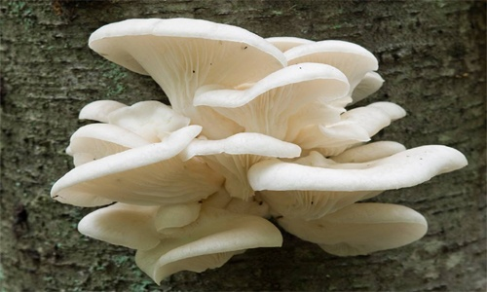
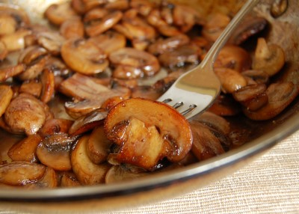
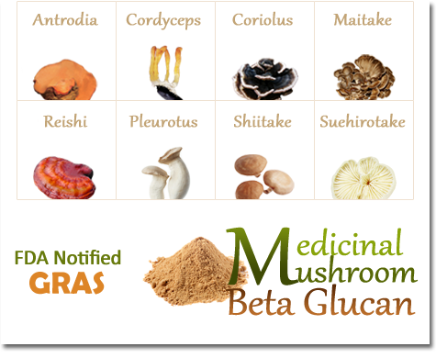
প্রশ্নঃ মাশরুম কী?
মাশরুম এমন এক ধরনের ছত্রাক যা সম্পূর্ন খাওয়ার উপযোগী, পুষ্টিকর, সুস্বাদু ও ঔষধিগুণ সম্পন্ন ।
Notes:
প্রথমে প্রশ্ন করবেন মাশরুম কী? তারপর উত্তরটি দেখাবেন ও উত্তরটি বুঝিয়ে দেবেন।

Slide 9
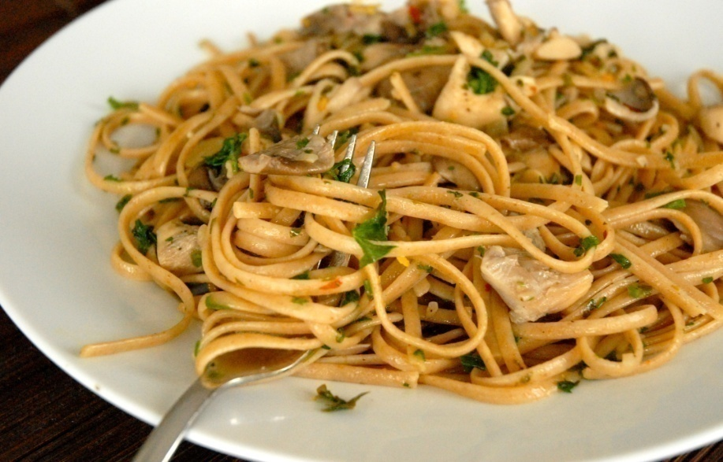
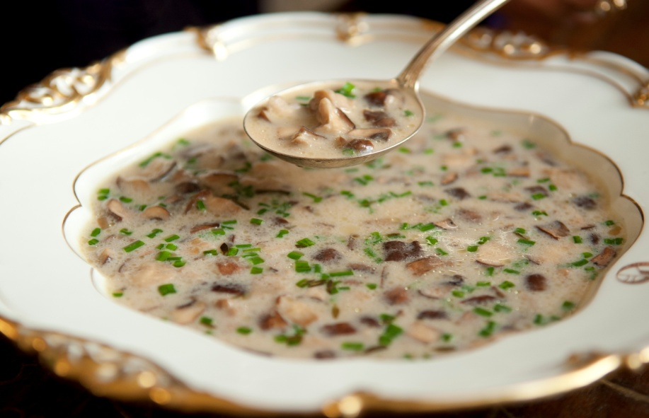
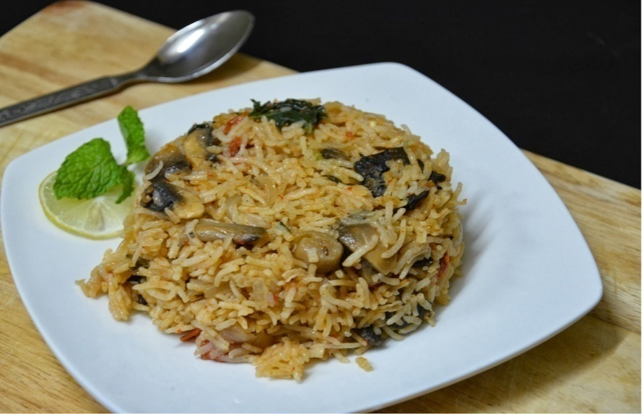
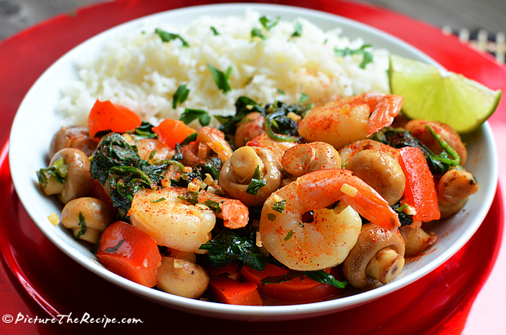
মাশরুম দিয়ে তৈরি নানা রকমের মুখরোচক খাবার
নুডুলস
স্যুপ
বিরিয়ানি
মাশরুম দিয়ে চিংড়ি
Notes:
মাশরুম দিয়ে নানা ধরনের মুখরোচক খাবার প্রস্তুত করা যায় তা বলবেন। মাশরুমের স্বাদ মাংসের মত হউয়ায় এটি দিয়ে পাঁচতারা হোটেলে নানারকম মুখরোচক খাবার প্রস্তুত করা হয়ে থাকে। তবে দেশীয় পদ্ধতিতে মাশরুম সবজি, ফ্রাই, স্যুপ, পোলাও বিরিয়ানি, নুডুলস, চিংড়ি ও ছোটমাছের সাথে ব্যবহার করা যায়। মাশরুম তাজা, শুকনা বা গুড়া হিসেবে খাওয়া যায়।

Slide 10
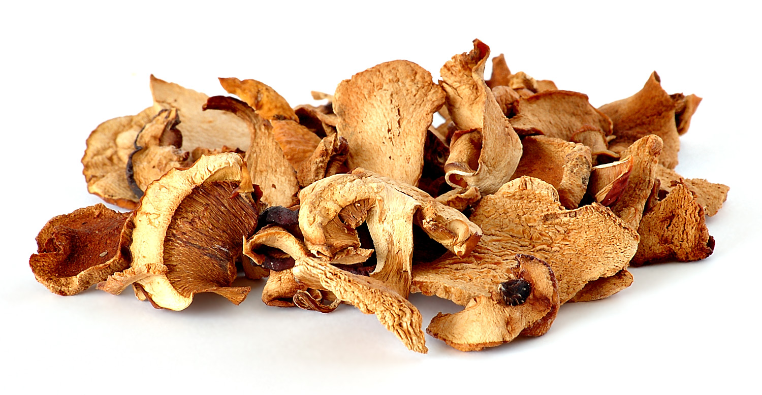
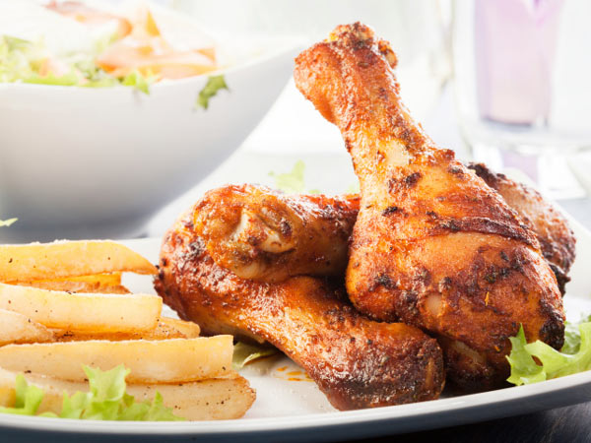
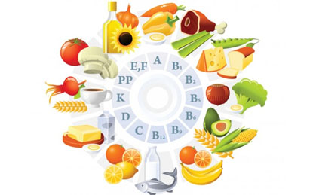
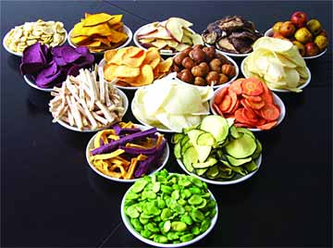
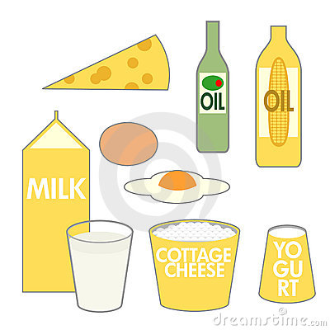
মাশরুমের পুষ্টিমান
প্রতি ১০০ গ্রাম শুকনা মাশরুমে রয়েছে ২৫-৩৫ গ্রাম আমিষ,
১০-১৫ গ্রাম সব ধরনের ভিটামিন ও মিনারেলস,
৪০-৫০ গ্রাম শর্করা ও আঁশ,
এবং ৪-৬ গ্রাম চর্বি।
Notes:
মাশরুম এর পুষ্টিমান সম্পর্কে একটি স্লাইড দেখাবেন ও বুঝিয়ে দেবেন।

Slide 11
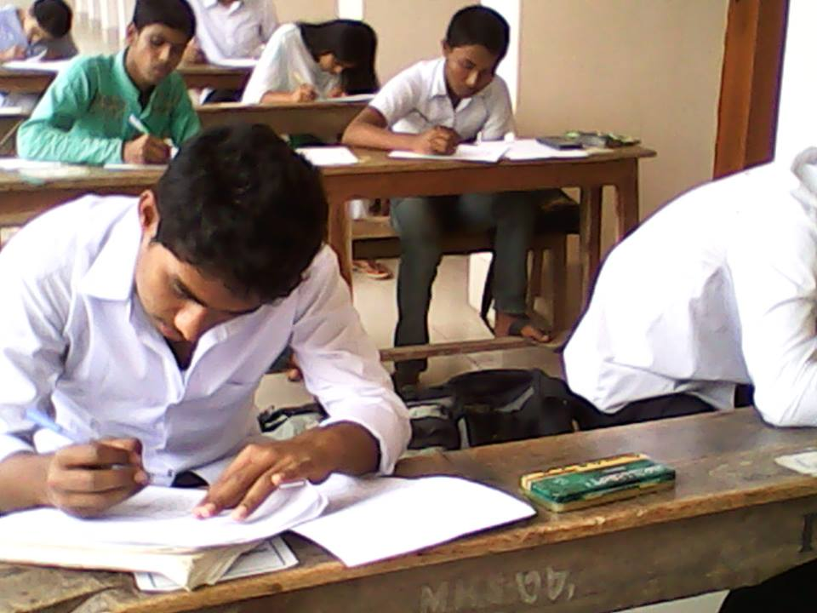
একক কাজ
প্রতি ১০০ গ্রাম শুকনা মাশরুমে কী কী পুষ্টি উপাদান থাকে?
Notes:
আপনি এখানে অন্য কাজ দিতে পারেন । তবে সকলের অংশগ্রহণ করাবেন।

Slide 12
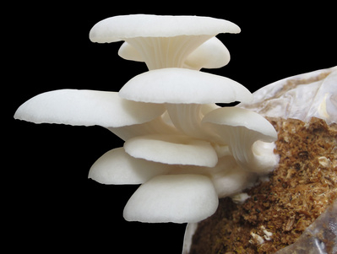
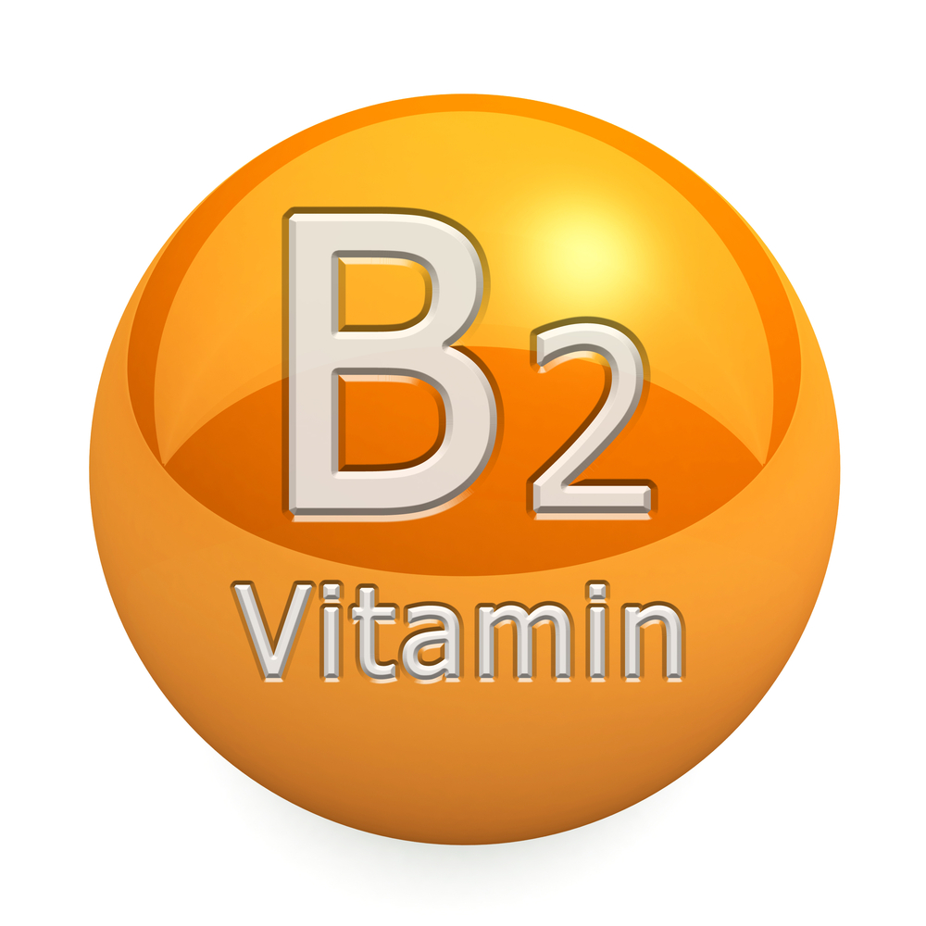
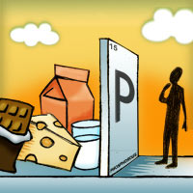
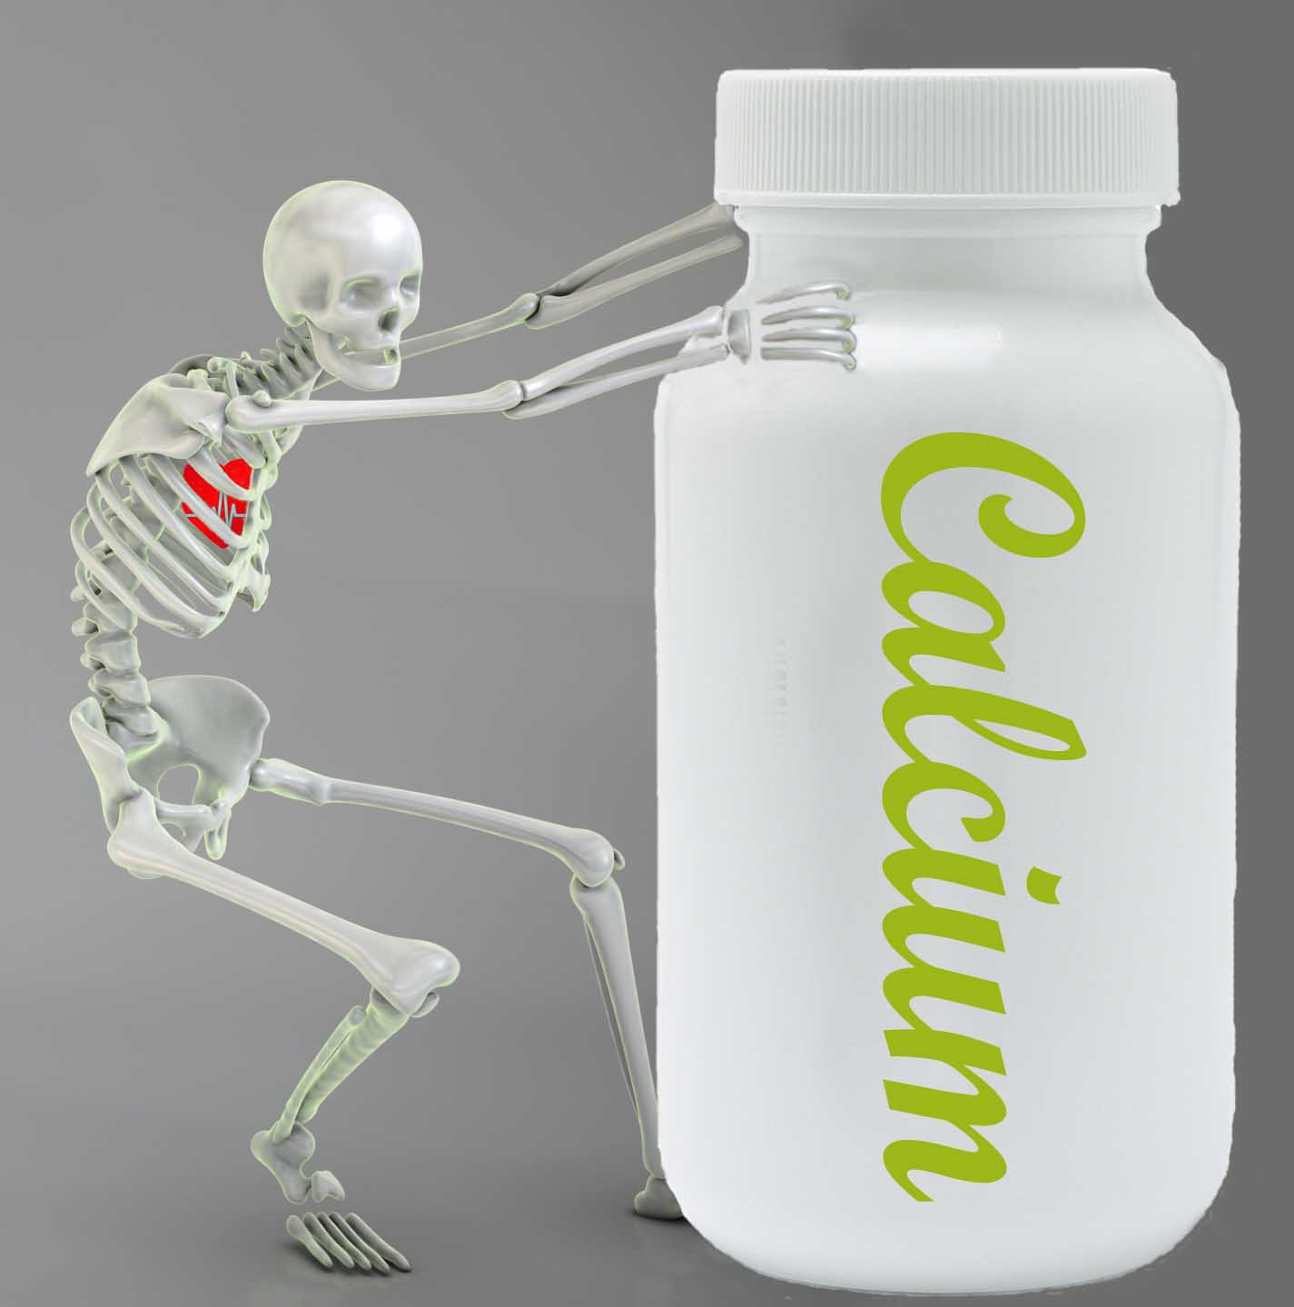
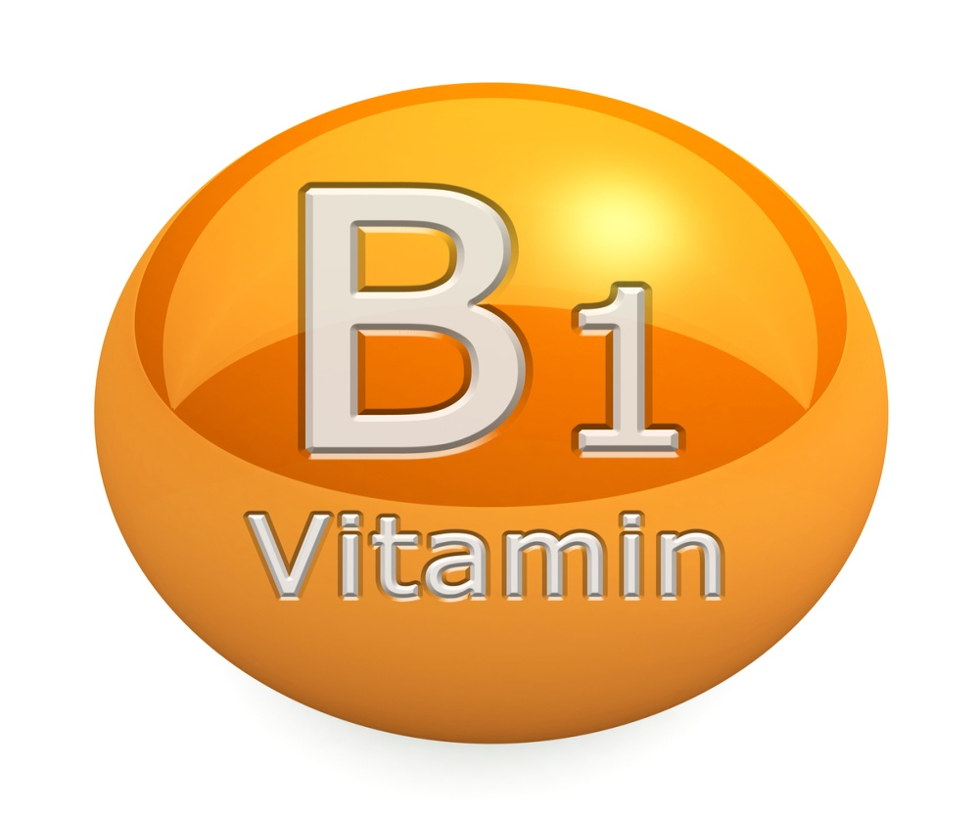
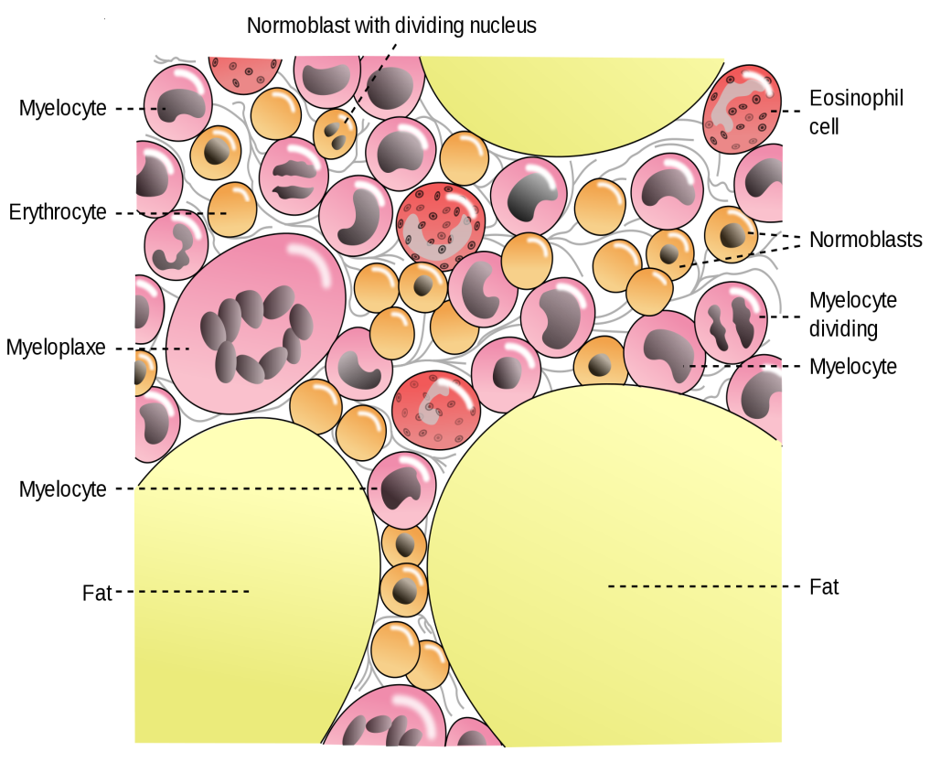
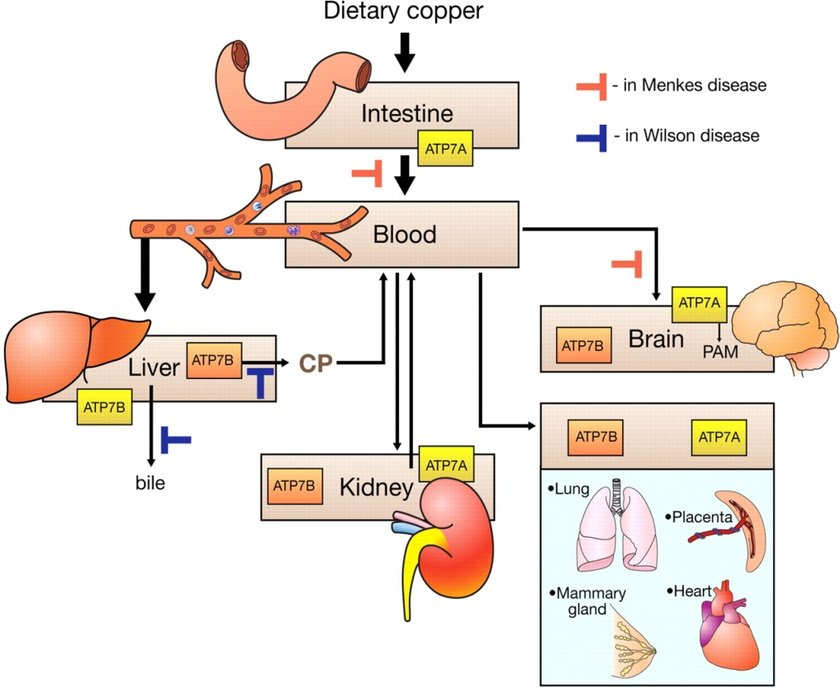
মাশরুমে প্রচুর পরিমানে আছে থায়ামিন (ভিটামিন বি ১)
রিবোফ্লাবিন (ভিটামিন বি ২)
ফসফরাস
লৌহ
ক্যালসিয়াম
এবং কপার
Notes:
একটি করে স্লাইড শো দেখাবেন ও বুঝিয়ে দেবেন।

Slide 13
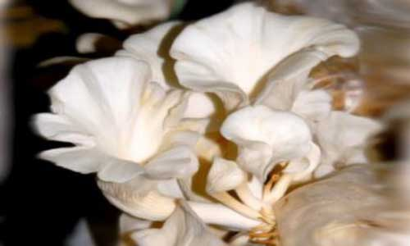
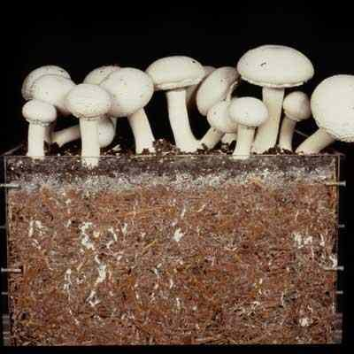
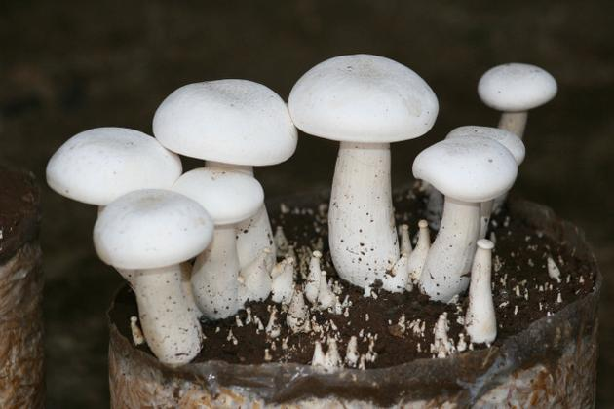
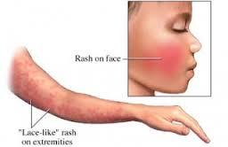
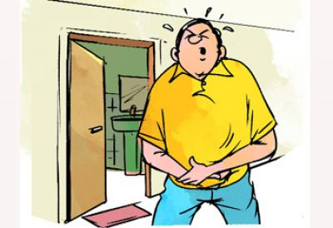
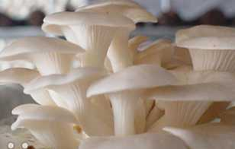
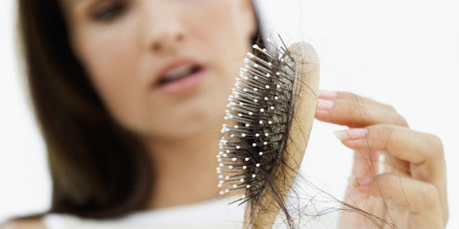
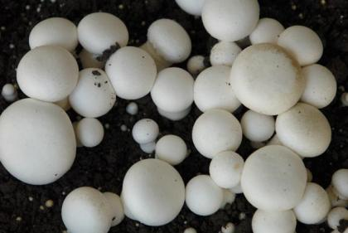
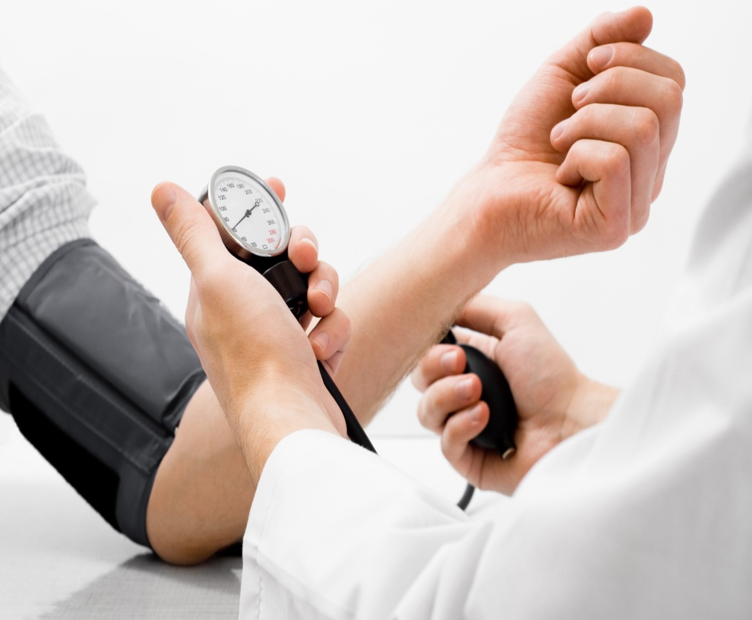
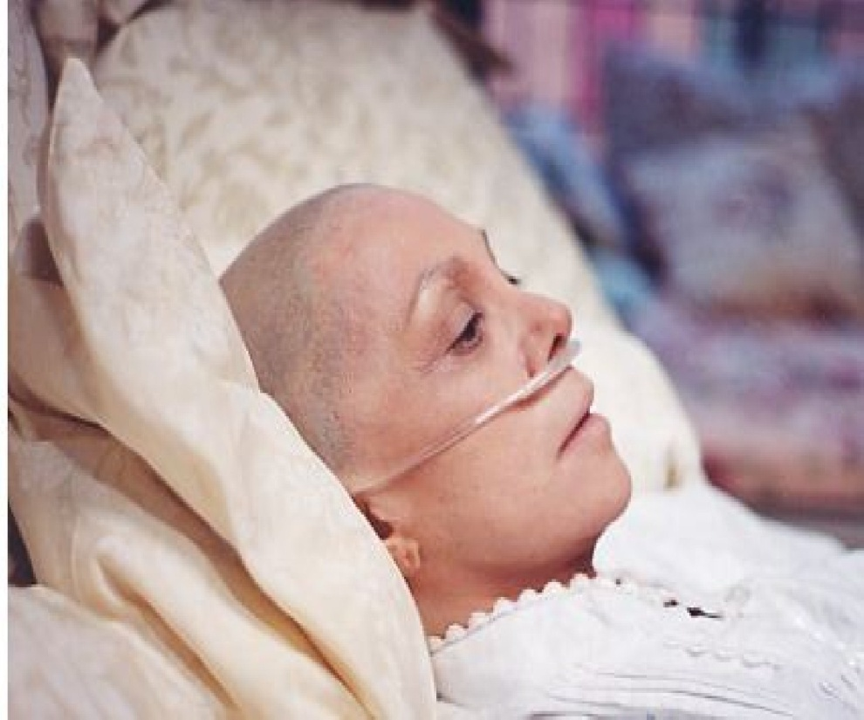
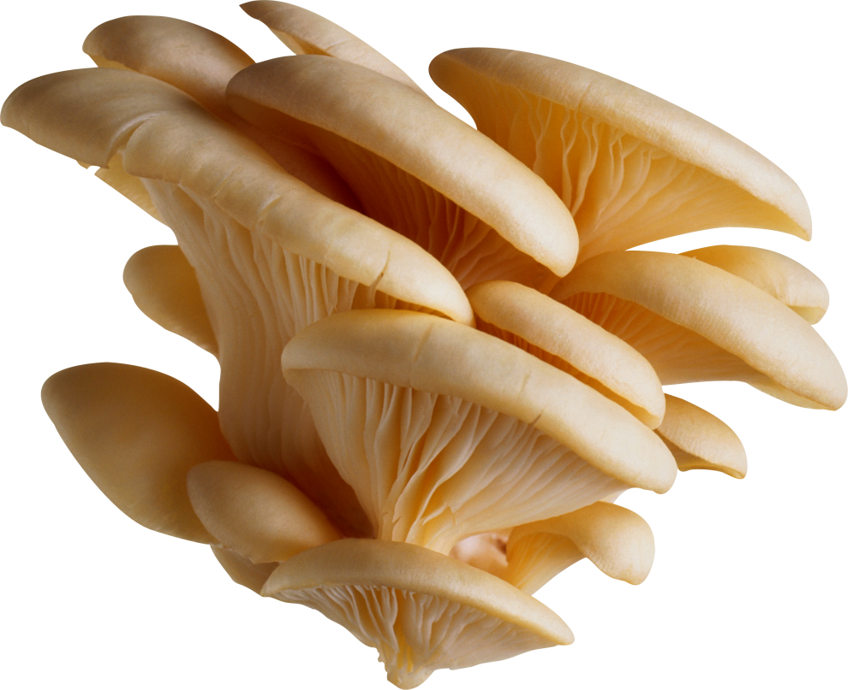
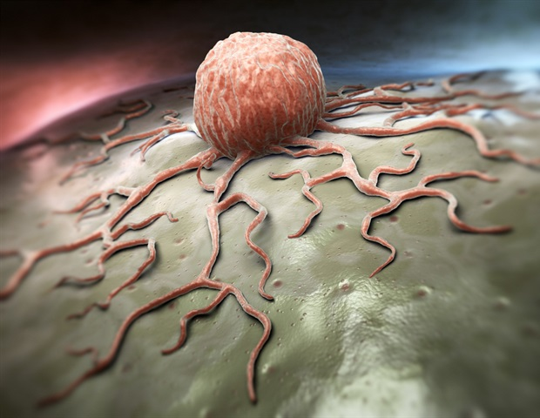
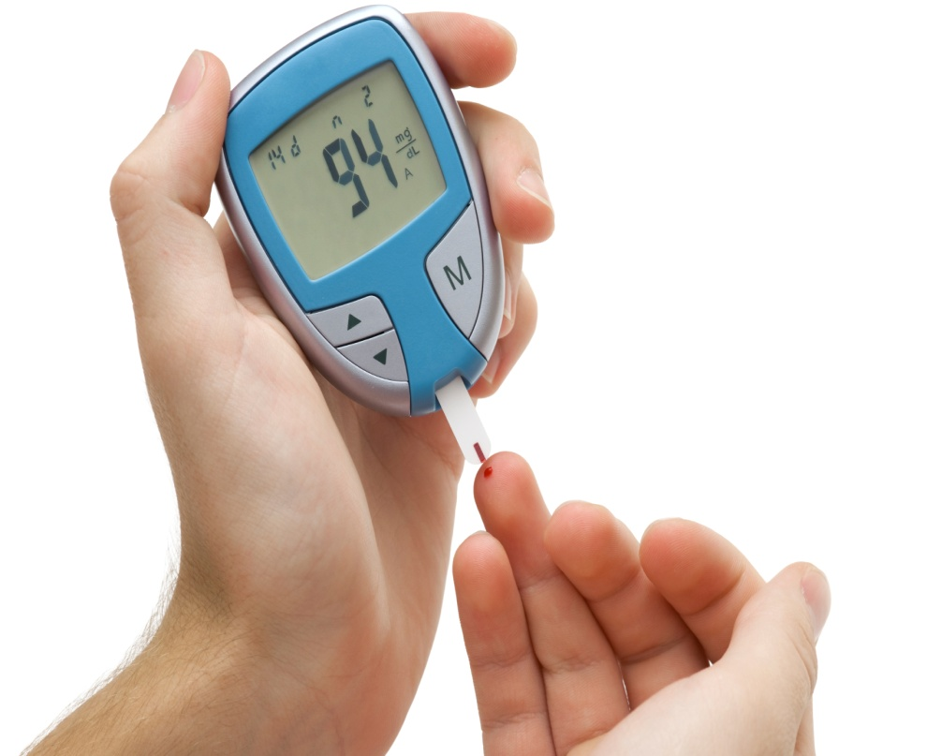
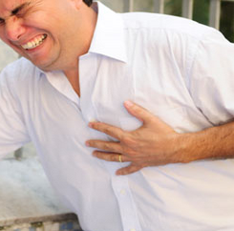
মানবদেহে রোগ প্রতিরোধে মাশরুমের ভূমিকা
মাশরুম ডায়াবেটিস নিয়ন্ত্রনে রাখতে সহায়তা করে।
মাশরুম হৃদরোগের নিরাময়ে কাজ করে।
মাশরুম উচ্চ রক্তচাপ নিয়ন্ত্রনে রাখতে সহায়তা করে।
মাশরুম রক্তশূন্যতা প্রতিরোধ করে।
মাশরুম আমাশয় রোগ নিরাময়ে কাজ করে।
মাশরুম চুল পড়া কমাতে সহায়তা করে।
মাশরুম ক্যান্সার প্রতিরোধে সহায়তা করে।
মাশরুম টিউমার নিরাময়ে সহায়তা করে।
Notes:
একটি করে স্লাইড শো দেখাবেন ও বুঝিয়ে দেবেন।

Slide 14
এসো নিচের ভিডিওটি দেখি
Notes:
আপনি অন্য ভিডিও দেখাতে পারেন।

Slide 15
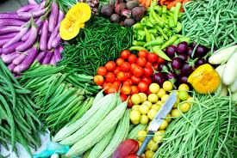
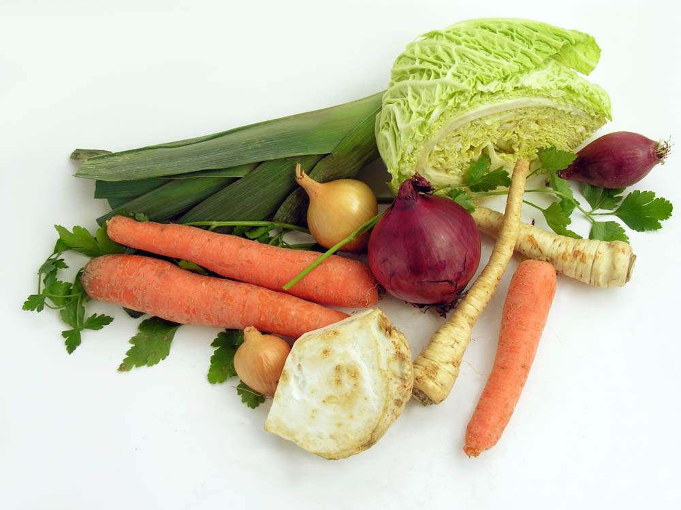
আমাদের খাওয়া প্রয়োজন
আমরা খাই
যা চাহিদার তুলনায় অনেক কম।
Notes:
আমাদের প্রতিদিন ২০০-২৫০ গ্রাম সবজি খাওয়া প্রয়োজন। আমরা প্রতিদিন গড়ে ৪০-৫০ গ্রাম সবজি খাই।

Slide 16
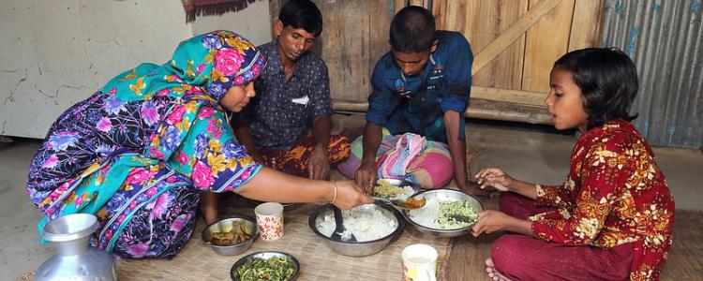
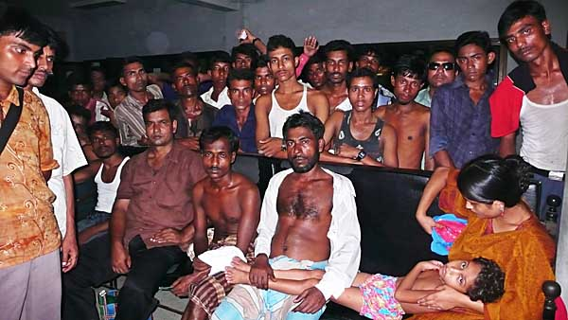
শাকসবজি কম খাওয়ার ফলে ভিটামিনের অভাবে আমরা নানা রোগে ভুগি।
Notes:
চাহিদার তুলনায় কম সবজি খাওয়ার ফলে ভিটামিন ও মিনারেলের অভাবে আমরা বিভিন্ন রোগে ভুগি।

Slide 17
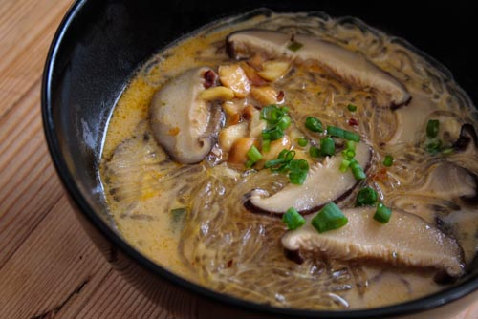
মাশরুম আমাদের সবজির চাহিদা মেটায়।
Notes:
মাশরুম আমাদের সেই সবজির চাহিদা মেটায়।

Slide 18
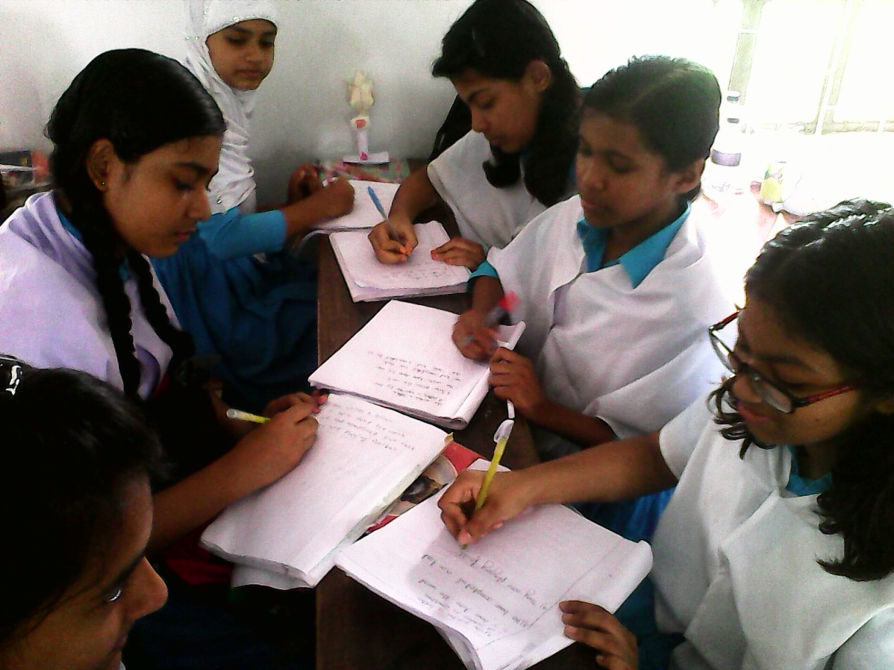
দলগত কাজ
মাশরুম আমাদের দেহের কী কী রোগ প্রতিরোধ করে পোস্টার কাগজে লিখে উপস্থাপন কর।
Notes:
আপনি এখানে অন্য কাজ দিতে পারেন। তবে সকলের অংশগ্রহন করাবেন।

Slide 19
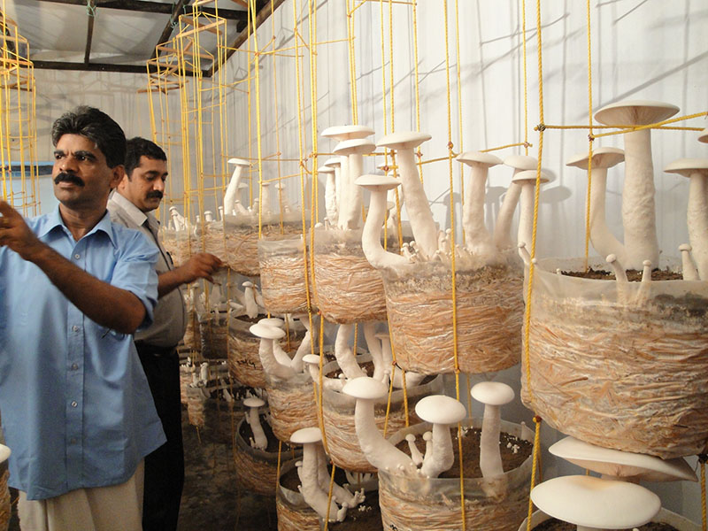
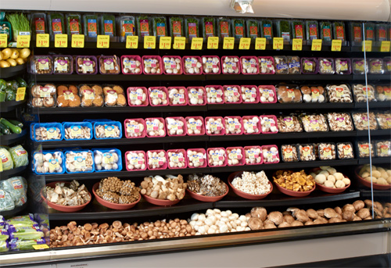
মাশরুম চাষের অর্থনৈতিক গুরুত্ব
মাশরুম চাষ ব্যাবসায় দিক থেকে অনেক লাভজনক।
Notes:
মাশরুম ব্যবসায়িকদিক থেকে খুবই লাভজনক কেননা মাশরুম চাষে কম পুজি ও কম শ্রম দরকার হয়। অল্প দিনের মধ্যে বিনিয়োগকৃত অর্থ তুলে নেওয়া যায়।

Slide 20
মাশরুম চাষে কম পুজি ও কম শ্রম দিয়ে অধিক ফলন ও মুনাফা অর্জন করা যায়।
Notes:
মাশরুম চাষে কম পুজি ও কম শ্রম দিয়ে অধিক ফলন ও মুনাফা অর্জন করা যায়।

Slide 21
মাশরুম চাষ করে বেকার যুবসমাজ সহজেই আত্মকর্মসংস্থানের ব্যবস্থা করতে পারে।
Notes:
মাশরুম চাষ করে বেকার যুবসমাজ সহজেই আত্মকর্মসংস্থানের ব্যবস্থা করতে পারে।

Slide 22
জোড়ায় কাজ
মাশরুম চাষ করে কিভাবে বেকার সমস্যা দূর করা যায়?
Notes:
আপনি এখানে অন্য কাজ দিতে পারেন তবে সকলের অংশগ্রহণ করাবেন।

Slide 23
মূল্যায়ন
1। প্রতি ১০০ গ্রাম শুকনা মাশরুমে কত গ্রাম চর্বি রয়েছে?
ক) ২-৩ গ্রাম
খ) ৪-৫ গ্রাম
গ) ৬-৭ গ্রাম
ঘ) ৮-৯ গ্রাম
২। আমরা কেন ভিটামিন ও মিনারেলের অভাবে ভুগে থাকি?
ক) শাকসবজি বেশি খাওয়ার জন্য
খ) শাকসবজি কম খাওয়ার জন্য
গ) পরিছন্ন না থাকার জন্য
ঘ) ভাত না খাওয়ার জন্য
Notes:
মূল্যায়নের জন্য শিক্ষার্থীদেরকে প্রশ্ন করুন তাদের কাছ থেকে উত্তর নিয়ে উত্তরটিতে ক্লিক করুন।

Slide 24
মূল্যায়ন
৩। মাশরুমের চাষ ব্যবসায়িক দিক দিয়ে লাভজনক কেন?
ক) বেশি পুজি লাগে
খ) অধিক ফলন হওয়ায়
গ) বাজারের চাহিদা বেশি হওয়ায়
ঘ) কম পুজি লাগে
৪। মাশরুমের চাষের উপকরন হল-
i) খড় ও কাঠের গুড়া
ii) পচা পাতা
iii) উর্বর জমি
নিচের কোনটি সঠিক
ক) i, ও ii
খ) i ও iii
গ) ii ও iii
ঘ) i, i i ও iii,
Notes:
মূল্যায়নের জন্য শিক্ষার্থীদেরকে প্রশ্ন করুন তাদের কাছ থেকে উত্তর নিয়ে উত্তরটিতে ক্লিক করুন।

Slide 25
বাড়ির কাজ
মাশরুম চাষের প্রয়োজনীয়তা বর্ননা কর।
Notes:
বাড়ির কাজ হিসাবে সৃজনশীল প্রশ্নের গ বা ঘ নং প্রশ্ন দিতে পারেন।

Slide 26
Notes:
শ্রদ্ধেয় শিক্ষকমণ্ডলী, এই স্লাইড নোট টি অবশ্যই দেখাবেন। কারণ ইহা কোনো মনগড়া ক্লাস নয়। এই ক্লাসটি শিক্ষা মন্ত্রণালয়য়, মাউশি,এন্সিটিবি ও এটুআই-এর সংশ্লিষ্ট কর্মকর্তাবৃন্দসহ অভিজ্ঞ শিক্ষকমণ্ডলী দ্বারা পরামর্শ নিয়ে সম্পাদন করা হয়েছে।

Slide 27
ক্লাসে সহযোগিতা করার জন্য সকলকে ধন্যবাদ
Notes:
ক্লাসটি উপস্থাপনের জন্য আপনাকে অনেক ধন্যবাদ।

